Slide 1
爬虫及其应用

Slide 2
什么是爬虫
爬虫的原理
什么是scrapy框架
创建scrapy工程
BeautifulSoup框架
实战：利用爬虫爬取网站内容

Slide 3
什么是爬虫

Slide 4

什么爬虫

Slide 5
什么是爬虫
网络爬虫（又被称为网页蜘蛛，网络机器人，在FOAF社区中间，更经常的称为网页追逐者），是一种按照一定的规则，自动地抓取万维网信息的程序或者脚本。
网络爬虫是功能很强大的自动提取网页的程序。
网络爬虫按照系统结构和实现技术，大致可以分为以下几种类型：通用网络爬虫（General Purpose Web Crawler）、聚焦网络爬虫（Focused Web Crawler）、增量式网络爬虫（Incremental Web Crawler）、深层网络爬虫（Deep Web Crawler）。

Slide 6
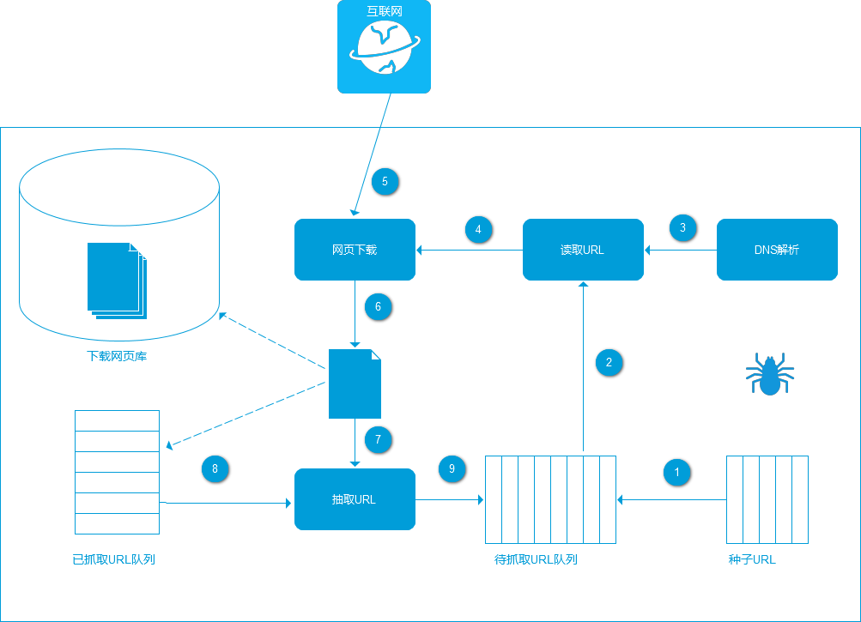
通用网络爬虫
通用网络爬虫 从互联网中搜集网页，采集信息，这些网页信息用于为搜索引擎建立索引从而提供支持，它决定着整个引擎系统的内容是否丰富，信息是否即时，因此其性能的优劣直接影响着搜索引擎的效果。

Slide 7
爬虫和互联网所有网页之间的关系
已下载网页结合：爬虫已经从互联网下载到本地进行索引的网页集合。
已过期网页结合：由于网页数量庞大，爬虫完整抓取一轮需要较长时间，在抓取过程中，很多已下载的网页可能已经更新了，从而导致过期。之所以如此，是因为互联网网页处于不断的动态变化过程中，所以易产生本地网页内容和真实互联网不一致的情况。
待下载网页集合：处于待抓取URL队列中的网页，这些网页即将被爬虫下载。
可知网页集合：这些网页还没有被爬虫下载，也没有出现在待抓取URL队列中，通过已经抓取的网页或者在待抓取URL队列中的网页，总是能够通过链接关系发现它们，稍晚时候会被爬虫抓取并索引。
未知网页集合：有些网页对于爬虫是无法抓取到的，这部分网页构成了未知网页结合。事实上，这部分网页所占的比例很高。

Slide 8
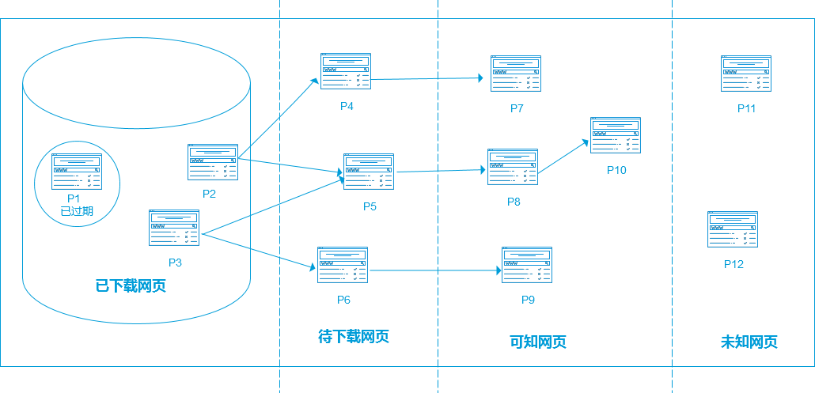
爬虫和互联网所有网页之间的关系

Slide 9
爬虫的工作原理

Slide 10
抓取网页
数据存储
预处理
提供相关服务

Slide 11
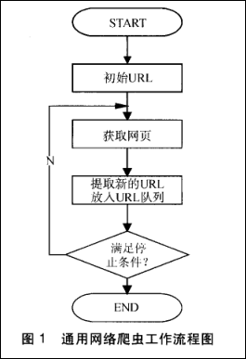
通用网络爬虫

Slide 12
通用网络爬虫——网页抓取
首先选取一部分的种子URL，将这些URL放入待抓取URL队列；
取出待抓取URL，解析DNS得到主机的IP，并将URL对应的网页下载下来，存储进已下载网页库中，并且将这些URL放进已抓取URL队列。
分析已抓取URL队列中的URL，分析其中的其他URL，并且将URL放入待抓取URL队列，从而进入下一个循环....

Slide 13
通用网络爬虫——数据存储
搜索引擎通过爬虫爬取到的网页，将数据存入原始页面数据库。
搜索引擎蜘蛛在抓取页面时，也做一定的重复内容检测，一旦遇到访问权重很低的网站上有大量抄袭、采集或者复制的内容，很可能就不再爬行。
面对不能爬取的网页，可以使用ip池的方式。

Slide 14
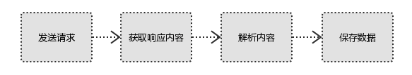
通用网络爬虫——网页抓取
使用http库向目标站点发起请求，即发送一个Request
Request包含：请求头、请求体等
Request模块缺陷：不能执行JS 和CSS 代码
如果服务器能正常响应，则会得到一个Response
Response包含：html，json，图片，视频等
解析html数据：正则表达式（RE模块），第三方解析库如Beautifulsoup，pyquery等
解析json数据：json模块
解析二进制数据:以wb的方式写入文件
数据库（MySQL，Mongdb、Redis）
文件

Slide 15
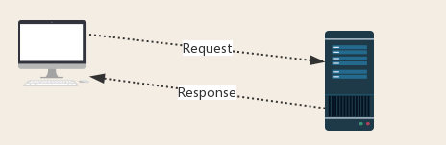
http协议 请求与响应
Request：用户将自己的信息通过浏览器（socket client）发送给服务器（socket server）
Response：服务器接收请求，分析用户发来的请求信息，然后返回数据（返回的数据中可能包含其他链接，如：图片，js，css等）
ps：浏览器在接收Response后，会解析其内容来显示给用户，而爬虫程序在模拟浏览器发送请求然后接收Response后，是要提取其中的有用数据。

Slide 16
request
常见的请求方式：GET / POST
请求的URL：url全球统一资源定位符，用来定义互联网上一个唯一的资源 例如：一张图片、一个文件、一段视频都可以用url唯一确定
请求头：
User-agent：请求头中如果没有user-agent客户端配置，服务端可能将你当做一个非法用户host；
cookies：cookie用来保存登录信息

Slide 17
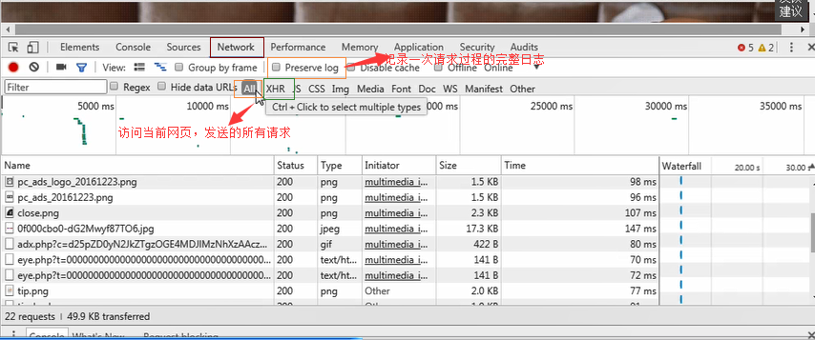
http协议 请求与响应

Slide 18
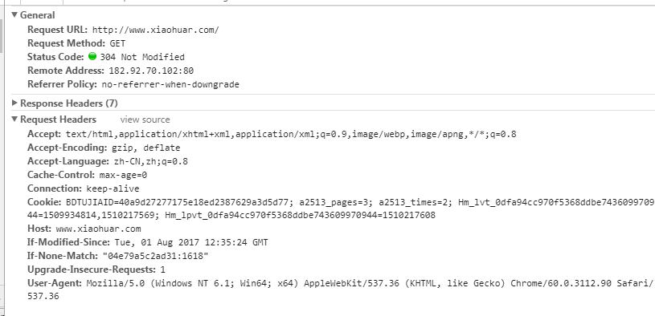

Slide 19
请求体
如果是get方式，请求体没有内容 （get请求的请求体放在 url后面参数中，直接能看到）
如果是post方式，请求体是format data
ps：
1、登录窗口，文件上传等，信息都会被附加到请求体内
2、登录，输入错误的用户名密码，然后提交，就可以看到post，正确登录后页面通常会跳转，无法捕捉到post

Slide 20
Response——响应状态码
200：代表成功
301：代表跳转
404：代表文件不存在
403：代表无权限访问
502：服务器错误

Slide 21
Response——respone header
响应头需要注意的参数
Set-Cookie:BDSVRTM=0; path=/：可能有多个，是来告诉浏览器，把cookie保存下来
Content-Location：服务端响应头中包含Location返回浏览器之后，浏览器就会重新访问另一个页面

Slide 22
preview——网页源代码
JSO数据
网页html，图片
二进制数据等

Slide 23
什么是scrapy框架

Slide 24
什么是scrapy
Scrapy，Python开发的一个快速、高层次的屏幕抓取和web抓取框架，用于抓取web站点并从页面中提取结构化的数据。Scrapy用途广泛，可以用于数据挖掘、监测和自动化测试。
Scrapy吸引人的地方在于它是一个框架，任何人都可以根据需求方便的修改。它也提供了多种类型爬虫的基类，如BaseSpider、sitemap爬虫等，最新版本又提供了web2.0爬虫的支持。
Scrapy是一个为遍历爬行网站、分解获取数据而设计的应用程序框架，它可以应用在广泛领域：数据挖掘、信息处理和或者历史片（历史记录）打包等等

Slide 25
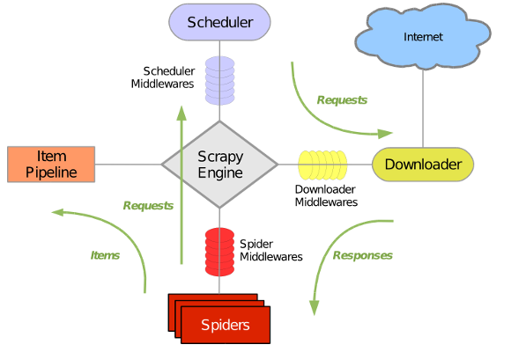
什么是scrapy

Slide 26
Scrapy主要包括的组件
引擎(Scrapy)：用来处理整个系统的数据流, 触发事务(框架核心)
调度器(Scheduler)：用来接受引擎发过来的请求, 压入队列中, 并在引擎再次请求的时候返回. 可以想像成一个URL（抓取网页的网址或者说是链接）的优先队列, 由它来决定下一个要抓取的网址是什么, 同时去除重复的网址
下载器(Downloader)：用于下载网页内容, 并将网页内容返回给蜘蛛(Scrapy下载器是建立在twisted这个高效的异步模型上的)
爬虫(Spiders)：爬虫是主要干活的, 用于从特定的网页中提取自己需要的信息, 即所谓的实体(Item)。用户也可以从中提取出链接,让Scrapy继续抓取下一个页面
项目管道(Pipeline)：负责处理爬虫从网页中抽取的实体，主要的功能是持久化实体、验证实体的有效性、清除不需要的信息。当页面被爬虫解析后，将被发送到项目管道，并经过几个特定的次序处理数据。
下载器中间件(Downloader Middlewares)：位于Scrapy引擎和下载器之间的框架，主要是处理Scrapy引擎与下载器之间的请求及响应。
爬虫中间件(Spider Middlewares)：介于Scrapy引擎和爬虫之间的框架，主要工作是处理蜘蛛的响应输入和请求输出。
调度中间件(Scheduler Middewares)：介于Scrapy引擎和调度之间的中间件，从Scrapy引擎发送到调度的请求和响应。

Slide 27
Scrapy运行流程
引擎从调度器中取出一个链接(URL)用于接下来的抓取
引擎把URL封装成一个请求(Request)传给下载器
下载器把资源下载下来，并封装成应答包(Response)
爬虫解析Response
解析出实体（Item）,则交给实体管道进行进一步的处理
解析出的是链接（URL）,则把URL交给调度器等待抓取

Slide 28
创建scrapy工程

Slide 29
创建scrapy工程
scrapy startproject tianya
cd tianya
scrapy genspider tianya tianya.com

Slide 30
xpath语法

Slide 31
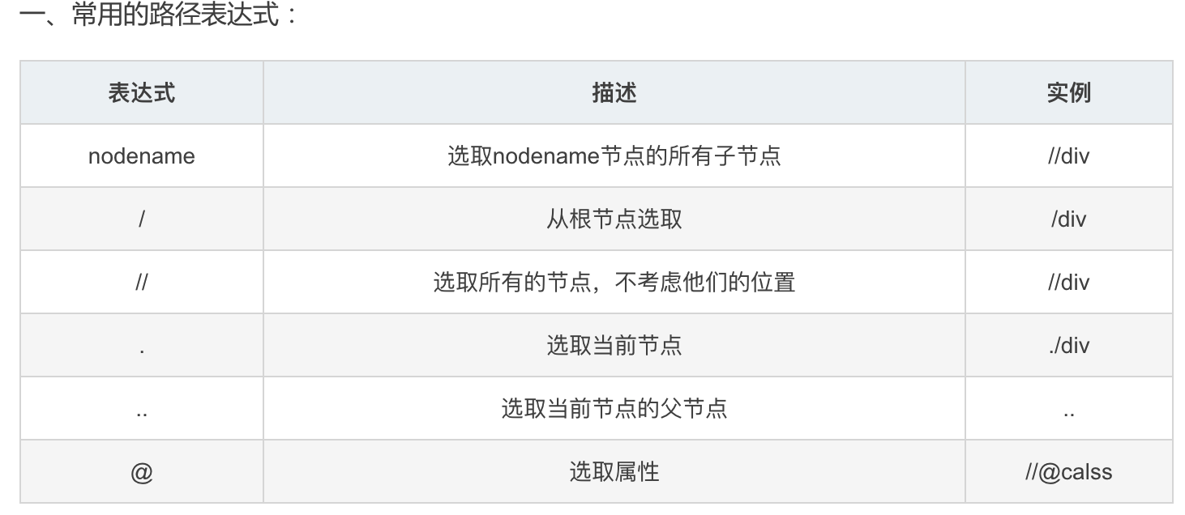
xpath语法

Slide 32



